Slide 1

UPAYA MEMBANGUN GERAKAN PRAMUKA
MENUJU INDONESIA EMAS 2045
REGULASI UU NO. 12 TH 2010 KRG RELEVAN
SDM TERBATAS BAIK SCR KUALITAS MAUPUN KUANTITAS
SARPRAS (-)
ANGGARAN (-)
KURANGNYA REBRANDING
DASAR HUKUM
OUTCOME
PANCASILA sbg Landasan Ideologi (Way of Life)
UUD NRI TH 1945 sbg Dasar Hukum
TAP MPRS No. 11/MPRS/1960
Kepres No. 238 Th 1961 ttg Gerakan Pramuka
Kepres No. 104 Th 2004 ttg P’ngesahan AD/ART Pramuka
UURI No. 20 Th 2003 ttg Sistem Pendidikan Nasional
UURI No. 12 Th 2010 ttg Gerakan Pramuka
Kepmendagri No. 900.1.12.5-1317 Th 2023 ttg Perubahan atas Kepmendagri No. 050-5889
ORG GERAKAN PRAMUKA SBG LEMBAGA PENDIDIKAN NON FORMAL DI INDONESIA MJD KUAT
SDM YG MEMILIKI KAPASITAS, PROFESIONAL, MODERN & T’SEBAR SLRH WIL INDONESIA
SARPRAS YG MEMADAI
BRANDING YG EFEKTIF
ASET UNIT USAHA T’KELOLA SCR EFEKTIF & EFISIEN
KURIKULUM SUAI DGN P’KEMBANGAN JAMAN
DUK ANGGARAN YG MAKSIMAL DARI PEMERINTAH
KONDISI
GERAKAN PRAMUKA
SAAT INI
SUBJEK | OBYEK | METODE
Ka Kwarnas & Pimp Ka Kwarda & Pimp Ka Kwarcab & Pimp Ka Kwarran & Pimp Ka Mabigus | Pusdatin Kwarnas Pusinfo Kwarcab Pusinfo Kwarda Seluruh anggota Pramuka | Diklat Restrukturisasi dari Pusinfo mjd Pusdatin Ceramah Sosialisasi Revitalisasi Re-engineering
OUTPUT
KONDISI GERAKAN PRAMUKA YG DIHARAPKAN
PENGELOLAAN UNIT USAHA YG BLM EFEKTIF & EFISIEN
KURIKULUM BLM MENYESUAIKAN PERKEMBANGAN
SISTEM TATA KELOLA KANTOR MSH KURANG
FAKTOR’S YG M’PENGARUHI
INTERNAL
EKSTERNAL
PELUANG
Struktur Organisasi sudah sampai Gugus depan
Sarana Prasarana memadai
KENDALA
Tidak terbranding
Lemahnya validasi data dan publikasi
Sistem digital belum terintegrasi
PELUANG
Dukungan Pemerintah
Dukungan Masyarakat
KENDALA
Regulasi tidak update
Perlu direvisi UUD

Slide 2
UPAYA MEMBANGUN
GERAKAN PRAMUKA
Menuju INDONESIA EMAS 2045
Mayjen TNI (Purn) Dr. Bachtiar, S.I.P., M.A.P.

Slide 3

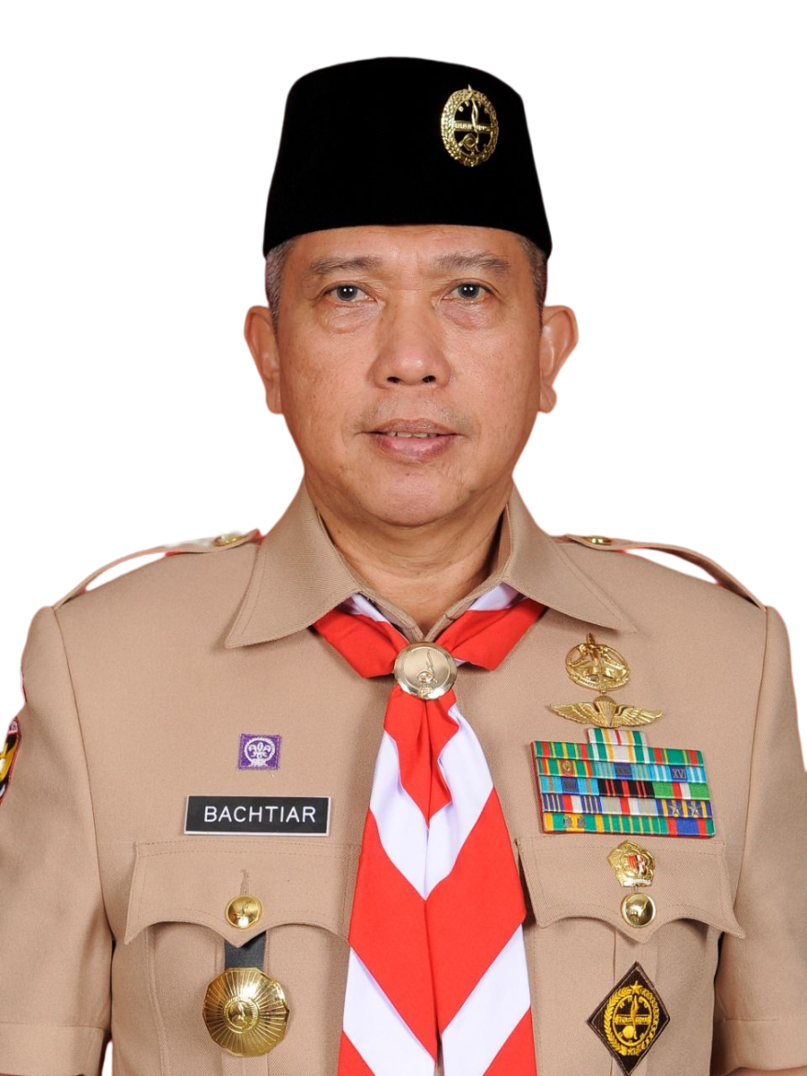
Mayjen TNI (Purn) Dr. Bachtiar utomo, S.I.P., M.A.P.
Lahir di Pati, 9 April 1960
Agama Islam
DIKUM
DIKBANGUM
DIKBANGSPES
AKABRI
SUSSARCABIF SUSLAPA-1
SUSLAPA-2
SESKOAD
SESKO TNI
LEMHANNAS
SD
SMP
SMA
S-1
S-2
S-3
1984
1984
1989
1995
1998
2003
2012
1983
1984
1985
1999
2003
2008
SUSSARPARA
COMBAT INTEL
TER TERPUSAT
TARTIH IF
SUSDANBRIG
SUSDANREM

Slide 4


RIWAYAT JABATAN :
PENUGASAN LUAR NEGERI
ISODOMA COLUMBIA
ADFA, RMC AUSTRALIA
JUDO KOREA SELATAN
ASIAN GAMES JEPANG
SSLN LEMHANAS INDIA
2011
2011
2012
2012
2012
OJT MALAYSIA
KKLN PAKISTAN
JUDO HONGKONG
LAOS SEA GAMES
DIMDEX QATAR
THAILAND, DUBAI, CHINA, VIETNAM 2019-2020
1985
2003
2007
2009
2010
1984
1986
1990
1994
1995
1998
1999
2001
2003
2005
2007
2009
2009
2009
2010
2011
2012
2013
2015
2015
2018
2019
2020
2020
2023
2020-Skr
DANTON II/A/141/BS
DANKIPAN A/141/BS
KASIOPS YONIF 143/TWEJG
PASI OPS REM 043/GATAM
WADAN SATDIK SECAPA AD
KASI OPS REM 173/PVB
DANYONIF 752
DANDIM 1704/ SORONG
DANBRIGIF 15/KJ DAM III/SLW
AS OPS DAM III/ SLW
DANRINDAM V/BRW
DANPUSLATPUR KODIKLATAD
DANREM 011/DAM IM
DIRLAT KODIKLAT TNI AD
DANSECAPA AD
GUBERNUR AKMIL
ASTER KASAD
PANGDAM VII/WRB
WADAN KODIKLAT TNI AD
20. SEKJEN PB PJSI
21. DIREKTUR PENGADAAN BULOG
22. DIREKTUR PENGEMBANGAN
BISNIS BULOG
23. KOMUT PT. GMM
24. DEWAN PEMBINA PB PJSI
25. KETUA HARIAN HKTI
26. SEKJEN KWARNAS
TANDA JASA :
BINTANG KEP UTAMA
BINTANG KEP NARARYA
BINTANG KEP PRATAMA
BINTANG YUDHA DHARMA NARARYA
BINTANG YUDA DARMA PRATAMA
S.L. KESETIAAN XXXII TAHUN
S.L. KESETIAAN XXIV TAHUN
S.L. KESETIAAN XVI TAHUN
S.L. KESETIAAN VIII TAHUN
S.L. GOM IX/ RAKSAKA DARMA
S.L. SEROJA
S.L. DWIDYA SISTHA
S.L. KESETIAAN BAKTI SOSIAL
S.L. DARMA NUSA
S.L. WIRA NUSA
S.L. WIRA DHARMA
PENGHARGAAN COLUMBIA
DHARMA BHAKTI
KARYA BHAKTI
MELATI
PENGAKAP MALAYSIA
RIWAYAT KEPANGKATAN :
LETDA
LETTU
KAPTEN
MAYOR
LETKOL
KOLONEL
BRIGJEN
MAYJEN
27-09-1984
01-04-1988
01-04-1991
01-10-1995
01-10-1999
01-04-2005
29-05-2010
28-02-2011
PENUGASAN
OPS TIM-TIM
OPS IRJA
OPS ACEH
1985-1987
1999
2004

Slide 5

PENDAHULUAN
Pemerintah mll Kemen PPN/Bappenas telah menyusun RPJPN 2025-2045 dgn target mewujudkan “VISI INDONESIA EMAS 2045”.
3 Hal Pokok yang menjadi acuan:
Stabilitas bangsa yang terjaga
Keberlanjutan dan kesinambungan
Sumber daya manusia yang berkualitas
“100 TAHUN
KEMERDEKAAN INDONESIA”
INDONESIA menjadi negara maju
Pencapaian pembangunan manusia yang sudah tinggi (high human development country)

Slide 6

DASAR HUKUM
Pancasila Sebagai Ideologi (Way of Life)
UUD NRI Tahun 1945 (BAB XIII Tentang Pendidikan Pasal 31 ayat 1 & 2
TAP MPRS No.11/MPRS/1960 Tentang Garis-Garis Besar Pola Pembangunan Nasional Semesta Berencana Tahapan Pertama 1961-1969
Kepres No.238 Tahun 1961 Tentang Gerakan Pramuka
Kepres No.104 Tahun 2004 Tentang Pengesahan AD/ART Pramuka
UU RI Nomor 20 Tahun 2003 Tentang Sistem Pendidikan Nasional.
UU RI Nomor 12 Tahun 2010 Tentang Gerakan Pramuka
Kepmendagri Nomor 900.1.15.5-1317 Tahun 2023 tentang Perubahan atas Kepmendagri Nomor 050-5889 tentang Hasil Verifikasi, Validasi, dan Inventarisasi Pemutakhiran Klasifikasi, Kodefikasi dan Nomenklatur Perencanaan Pembangunan dan Keuangan Daerah (Aturan ini sebagai dasar pengalokasian APBD oleh Provinsi dan Kab/kota seluruh Indonesia. Pengaturan kode program/kegiatan Kepramukaan ada di Halaman 587-590)

Slide 7

VISI, MISI & KEBIJAKAN
VISI
Mewujudkan Organisasi Yang Profesional dan Proporsional Menuju Sumber Daya Manusia Yang Unggul Serta Berjiwa Pancasila
15

Slide 8

MISI
Optimalisasi tata kelola organisasi yang efektif dan efisien dgn prinsip scout good governance & lean organization
Peningkatan dan Pengadaan Sarana Prasarana
Optimalisasi Aset dan penggalian dana dalam rangka peningkatan kemandirian melalui memperluas kerjasama, sinergi dan kolaborasi.
Mempercepat Pembangunan Sumber Daya Manusia yang Profesional dan Berwawasan Global
Memperkuat Regional Organisasi Gerakan Pramuka dengan Amandemen UU No.12 Tahun 2010
Pengembangan Sistem Digital Pramuka Nasional
Peningkatan Program Pengabdian Masyarakat
Meningkatkan Dukungan Anggaran melalui DPR, Kementrian/Lembaga, CSR, Optimalisasi Aset dan sumber lain yang sah.

Slide 9
KEBIJAKAN
Pengembangan sistem pembinaan anggota muda yg inklusif, selaras dgn perkembangan ilpengtek, aspirasi baru anggota muda serta sejalan dgn agenda strategis bangsa.
Pengembangan sistem pengelolaan, pendidikan & pelatihan orang dewasa yg tersertifikasi serta mampu m’dukung system pembinaan anggota muda.
Optimalisasi tata kelola & pengorganisasian satuan pendidikan & satuan organisasi Gerakan Pramuka di berbagai tingkatan yang ramping, berbasis scout good governance.
Peningkatan profesionalisme manajemen aset serta unit usaha utk m’dukung ketercukupan anggaran pembinaan & pengembangan Gerakan Pramuka yg efektif & berkelanjutan.
Perluasan partisipasi & dukungan masyarakat scr inklusif, untuk memperkuat SDM , Sarpras, jejaring & pendanaan Gerakan Pramuka.

Slide 10
KEBIJAKAN
Pengembangan ekosistem digital Gerakan Pramuka utk mendukung efektifitas tata kelola organisasi, pembinaan anggota muda, pengelolaan orang dewasa, kerjasama kemitraan serta program pengabdian masyarakat dan bela negara.
Perluasan komunikasi, informasi dan edukasi publik berbasis media multiplatform untuk membangun kepercayaan, partisipasi dan dukungan para pemangku kepentingan pembinaan dan pengembangan Gerakan Pramuka secara optimal.
Peningkatan kapasitas program pengabdian masyarakat dan bela negara untuk membangun jiwa kerelawanan serta karakter kebangsaan anggota Gerakan Pramuka,
Peningkatan profesionalisme dan kapasitas kerjasama kemitraan dengan berbagai pihak untuk mendukung strategi pembinaan dan pengembangan Gerakan Pramuka.

Slide 11
NAWA KARSA
9 (sembilan) Agenda Strategis
STABILITAS BANGSA YG TERJAGA, KEBERLANJUTAN DAN KESINAM-BUNGAN SDM YG BERKUALITAS
REVITALISASI DAN RE-ENGINEERING UNTUK PEMENUHAN KEBUTUHAN
REVITALISASI DAN RE-ENGINEERING UNTUK PEMENUHAN KEBUTUHAN
REVITALISASI DAN RE-ENGINEERING UNTUK PEMENUHAN KEBUTUHAN
PENGEMBANGAN TATA KELOLA & PEMBINAAN ANGGOTA SBG ASET BANGSA MENUJU INDONESIA EMAS 2045
2045
OPTIMALISASI ASET GERAKAN PRAMUKA UNTUK MENUNJANG KEMANDIRIAN
2043
PENGEMBANGAN PEMBINAAN ANGGOTA MUDA DAN PENGELOLAAN ANGGOTA DEWASA
2038
PEMBENTUKAN & REVITALISASI LEMBAGA STRATEGIS PENDUKUNG KEBIJAKAN & PEMBINAAN
2033
PERCEPATAN REFORMULASI, REGULASI, REVITALISASI TATA KELOLA DAN POLA PEMBINAAN
2028
2027
2026
2025
2024

Slide 12
6
Penutup
(Kesimpulan & Saran)
1
Pendahuluan
5
Langkah & Upaya’S Membangun Gerakan Pramuka Menuju Indonesia Emas Tahun 2045
RUANG LINGKUP
2
Kondisi Gerakan Pramuka saat ini
4
Kondisi Gerakan Pramuka yang harapkan
3
Faktor yang mempengaruhi

Slide 13
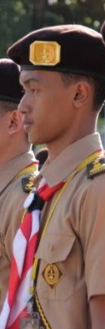
KONDISI GERAKAN PRAMUKA SAAT INI
Undang-Undang Republik Indonesia Nomor 12 Tahun 2010 Tentang Gerakan Pramuka yang ada saat ini tidak relevan terutama untuk kedudukan Pramuka statusnya belum di wadahi dalam Pasal. Ka Mabinas, Gubernur, Bupati/walikota harus dibunyikan dalam UU
Sumber Daya Manusia secara kualitas maupun kuantitas rasionya belum sesuai
Data di Gerakan Pramuka saat ini belum Valid
Sarana Prasarana
Kurikulum
Dukungan Anggaran yang masih terbatas (Hanya 7 M) ambil contoh dari daerah. Contoh untuk Rakernas dan Sidparnas

Slide 14


FAKTOR’S
YANG MEMPENGARUHI
FAKTOR’S
INTERNAL
EKSTERNAL
14

Slide 15




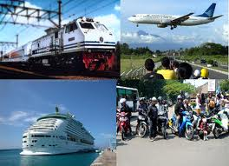
GLOBALISASI
DISAMPING KRISIS MENTAL/MORAL YG DIALAMI OLEH BANGSA INDONESIA, GLOBALISASI YG DIKEMUKAN OLEH OHMAE ADL SEMAKIN MENIPISNYA BATAS’S ANTAR NEGARA & DUNIA MJD TANPA BATAS. IMPLIKASI DR GLOBALISASI ADL HILANGNYA RUANG, JARAK & WAKTU SRT WIL TERITORIAL YG MEMBATASI INTERAKSI MANUSIA DI BERBAGAI BELAHAN DUNIA, ATAU YG SERING DISEBUT DGN ISTILAH “BOARDER LESS” (DUNIA TANPA BATAS)

Slide 16


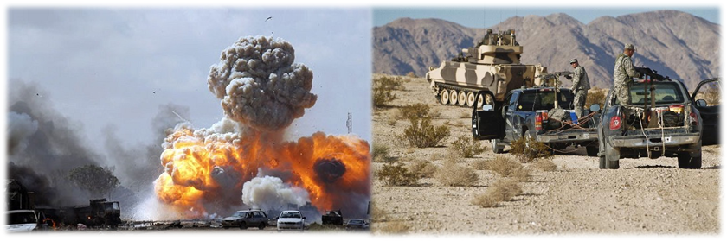
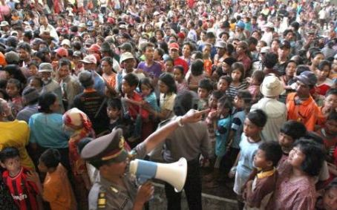
PENGARUH GLOBAL
TIONGKOK MULAI MERAMBAH DUNIA INTERNASIONAL
LEDAKAN PERTUMBUHAN PENDUDUK & PERKEMBANGAN INDUSTRI, SRT TINGGINYA ARUS LALIN BARANG & JASA
PERANG DI UKRAINA & PALESTINA
menyebabkan
TINGGINYA HARGA BAHAN ENERGI DUNIA AKIBAT TERGANGGUNYA JALUR TRANSPORTASI KOMODITI
16

Slide 17

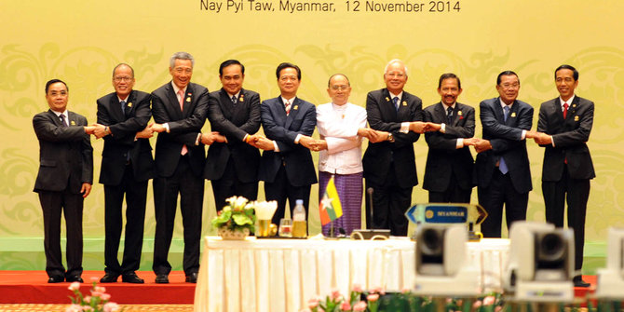

PENGARUH REGIONAL
PERMASALAHAN LAUT CHINA SELATAN
YG MELIBATKAN NEGARA’S ASEAN
17

Slide 18
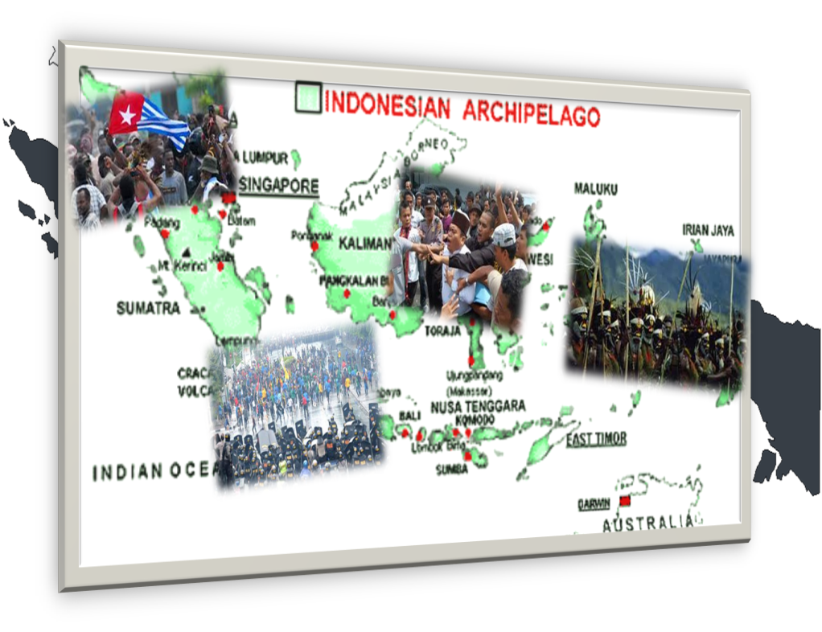


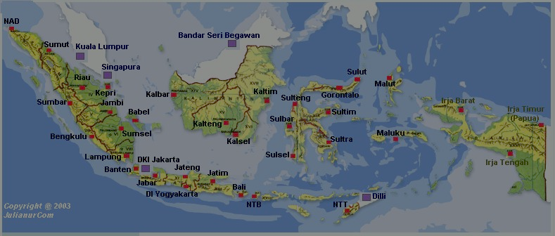
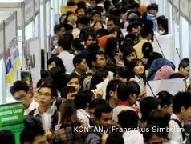
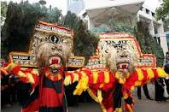



PENGARUH NASIONAL
HANKAM
DEMOGRAFI
SOSBUD
IDEOLOGI
18

Slide 19


PENGARUH GERAKAN PRAMUKA
INTERNAL
EKSTERNAL
PELUANG
Struktur Organisasi sudah sampai Gugus depan
Sarana Prasarana memadai
KENDALA
Tidak terbranding
Lemahnya validasi data dan publikasi
Sistem digital belum terintegrasi
PELUANG
Dukungan Pemerintah
Dukungan Masyarakat
KENDALA
Regulasi tidak update
Perlu direvisi UUD

Slide 20
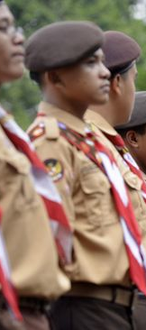
KOND PRAMUKA YG DIHARAPKAN
Gerakan Pramuka dilakukan revisi & disesuaikan dgn perkembangan situasi saat ini shg bisa menguatkan organisasi Gerakan Pramuka sebagai Lembaga Pendidikan non formal di Indonesia
SDM di lingkungan Pramuka harus memiliki kapasitas, professional, modern dan tersebar scr menyeluruh di wilayah NKRI
Sarpras memadai
Branding yang efektif dalam menyebar luaskan kegiatan Pramuka
Pengelolaan aset unit usaha dikelola dengan efektif dan efisien
Kurikulum dilakukan penyesuaian dgn perkembangan zaman
Mendapatkan dukungan anggaran yg maksimal dari Pemerintah

Slide 21
Upaya’S Membangun Gerakan Pramuka
Membuat Tim Pokjan untuk Adendum UU GP
Melakukan lobby dan koordinasi dengan stakeholder lainnya
Koordinasi ketat kepada eksternal, internal dan fungsional
Dukungan Kebijakan Pemerintah dari Presiden & Menteri terkait utk mendorong ke legislatif melakukan perubah pasal
SDM di tingkatkan kualitas dan kuantitasnya
Melakukan FGD utk membahas naskah akademik agar ada masukan yang integralistik
Membuat sistem aplikasi
Kurikulum yang ada saat ini harus dibenahi sesuai penjengangannya saat ini (Siaga, Penggalangan, Penegak dan Pandega)
Meningkatkan Anggaran yang dari 7 M menjadi…
Revitaslisasi dan Re-Enginering Aset Gerakan Pramuka.

Slide 22
PENUTUP
KESIMPULAN
Gerakan Pramuka sangat strategis dalam mempersiapkan generasi muda menuju Indonesia Emas 2045 olehnya itu perlu dukungan dari pemerintah secara maksimal dan kolaborasi dari berbagai pihak melalui konsolidasi, pengembangan, pengisian untuk pemeneuhan kebutuhan.
Agar Pramuka dapat berjalan secara optimal perlu meng addendum UU Gerakan Pramuka agar bisa mendapat dukungan dari Pemerintah
Penguatan Regulasi dengan membuat aturan Peraturan Pemerintah sebagai turunan dari UU Gerakan Pramuka

Slide 23
Perlu Segera dibentuk Tim Pokja UTK merumuskan Penjenjangan di regulasi
Dengan terbatasnya dukungan anggaran maka harus dibentuk Tim untuk bisa berkoordinasi dengan Perbankan, Badan Usaha,
Membangun kolaborasi, sinergitas dan partnership dengan stakeholder lainnya melalui rapat koordinasi yang dilakukan scr periodik untuk menguatkan dukungan anggaran kepada Gerakan Pramuka
Menjaga konsistensi dan komitmen dalam mendukung Gerakan pramuka
Mengaktifkan, menggerakkan dan meminta dukungan ke 12 Satuan Karya
Mengoptimalkan Kepmendagri Nomor 900.1.15.5-1317 Tahun 2023 tentang Perubahan atas Kepmendagri Nomor 050-5889 tentang Hasil Verifikasi, Validasi, dan Inventarisasi Pemutakhiran Klasifikasi, Kodefikasi dan Nomenklatur Perencanaan Pembangunan dan Keuangan Daerah (Aturan ini sebagai dasar pengalokasian APBD oleh Provinsi dan Kab/kota seluruh Indonesia. Pengaturan kode program/kegiatan Kepramukaan ada di Halaman 587-590)
SARAN

Slide 24

Kita sadari bahwa Organisasi Gerakan Pramuka dalam upaya untuk mewujudkan Generasi Emas 2045. Tentunya Pramuka tidak akan bias berdiri sendiri.
Untuk itu, Pramuka akan berani membangun Sinergitas, Kolaborasi & Partnership dengan Stakeholder lainnya. Hal tersebut akan tercapai manakala:
Terbangunnya harmonisasi melalui dialog komunikasi
Adanya Visi Persepsi yang sama, guna mewujudkan para Generasi Penerus Bangsa adalah tanggung jawab bersama. Sehingga harus ada Sinkronisasi Program dgn Kementerian/Lembaga
Perlu dilakukan koordinasi yg ketat kepada Internal, Eksternal dan Fungsional bersama Stakeholder terkait
Ada dukungan dari Kebijakan Pemerintah
Perlu komitmen, konsisten dan konsekuen thd penguatan Program yg telah disusun

Slide 25

Sekian & Terima Kasih

